Slide 1
隨機1000000筆(10%) 且只取葉綠素<1.5 nn第一版圖表展示

Slide 2
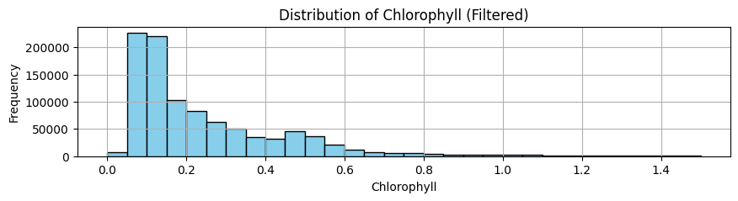
隨機1000000筆(10%)且只取葉綠素<1.5 資料描述
原始數據的描述性統計量:
count 1000000.000000
mean 0.296983
std 0.444100
min 0.000000
25% 0.102800
50% 0.169073
75% 0.346958
max 61.048622
Name: Chlorophyll, dtype: float64
過濾後數據的描述性統計量:
count 980379.000000
mean 0.249593
std 0.214373
min 0.000000
25% 0.101983
50% 0.164405
75% 0.331769
max 1.499840
Name: Chlorophyll, dtype: float64

Slide 3
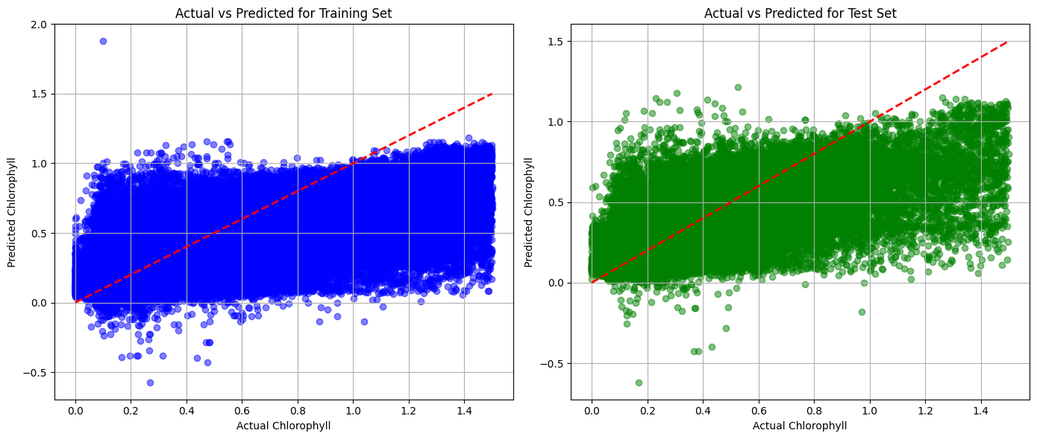
隨機1000000筆(10%)且只取葉綠素<1.5 nn第一版
MLP best parameters: {'activation': 'relu', 'alpha': 0.0001, 'hidden_layer_sizes': (100,), 'learning_rate_init': 0.1}
Train MAE: 0.07535423001259381
Test MAE: 0.07593461482387807
Train RMSE: 0.13020421970757945
Test RMSE: 0.13174154221176088
Train R2: 0.6305768722598384
Test R2: 0.6244527617917439

Slide 4
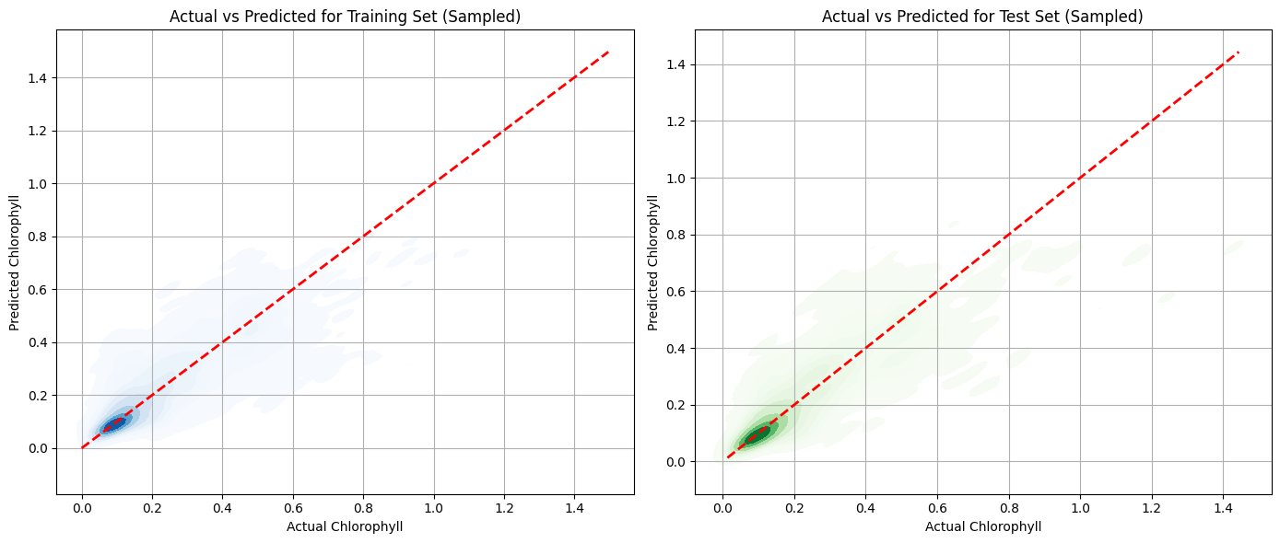
隨機100000筆(1%)且只取葉綠素<3 nn第二版
原本的點圖
密度圖

Slide 5
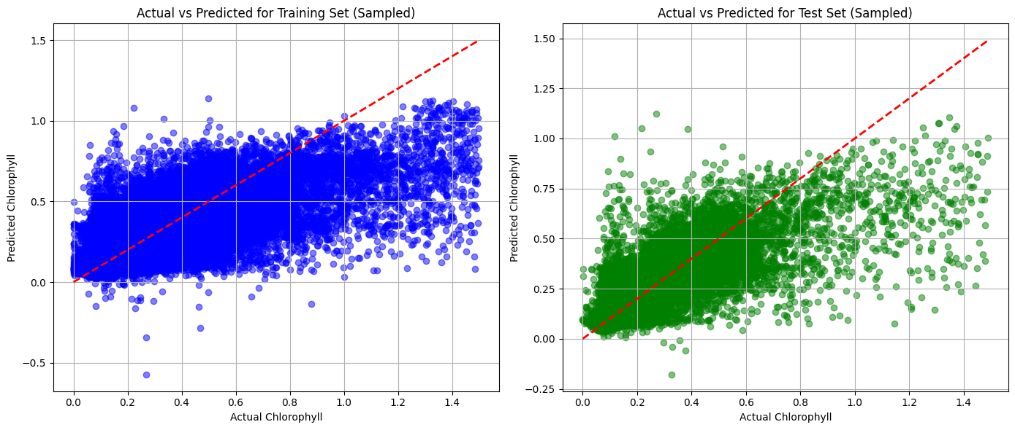
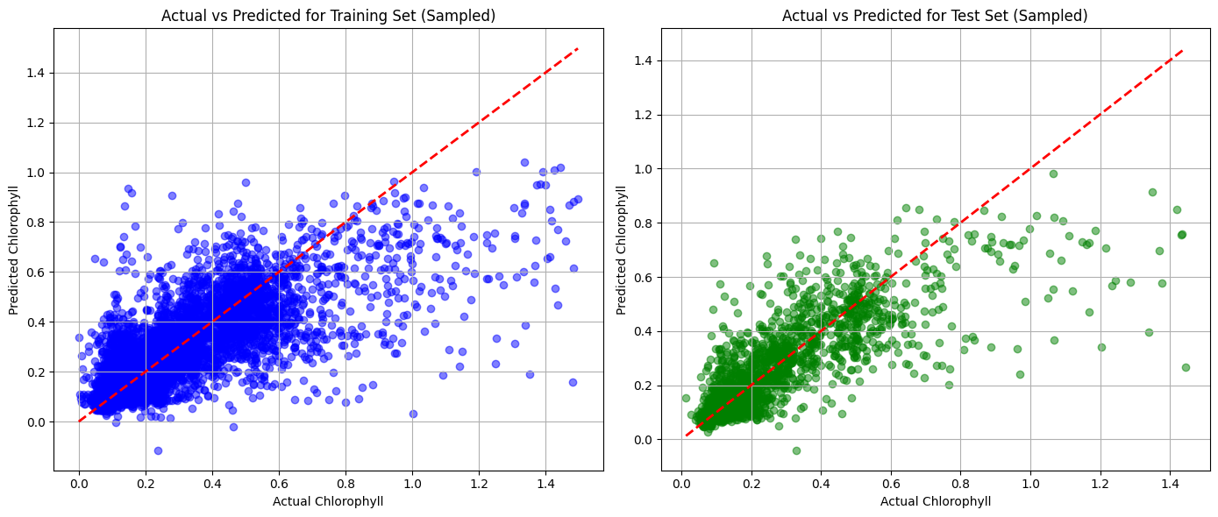
隨機100000筆(1%)且只取葉綠素<3 nn第二版
10%點圖
1%點圖

Slide 6
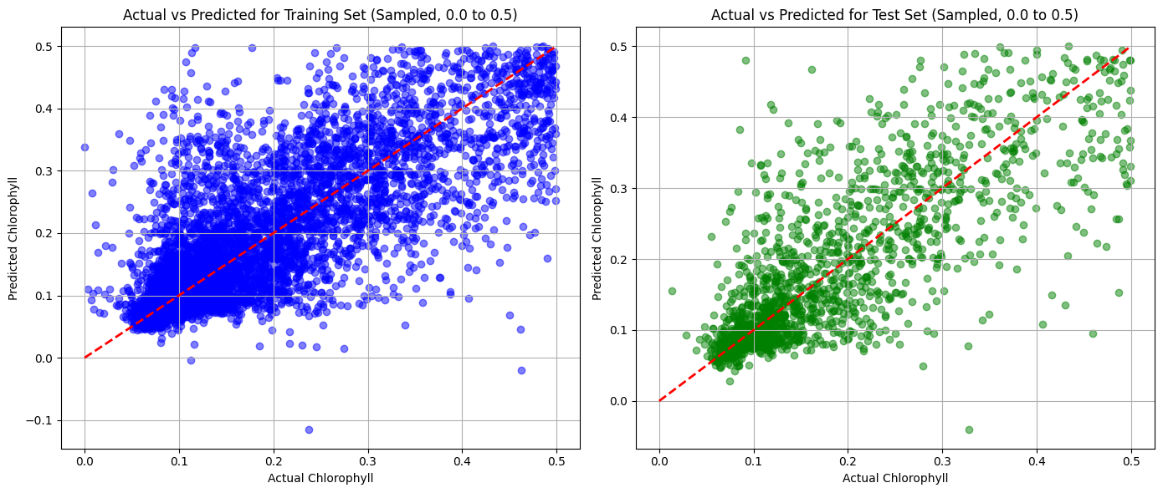
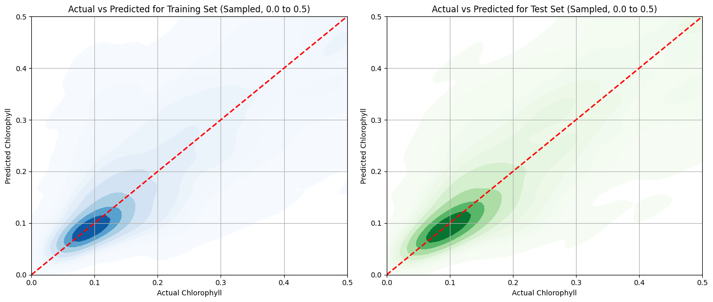
隨機100000筆(1%)且只取葉綠素<3 nn第二版
只取0~0.5且1%的點圖
只取0~0.5的密度圖

